Slide 1
L’Agenda 2030 e gli Obiettivi di Sviluppo Sostenibile

Slide 2
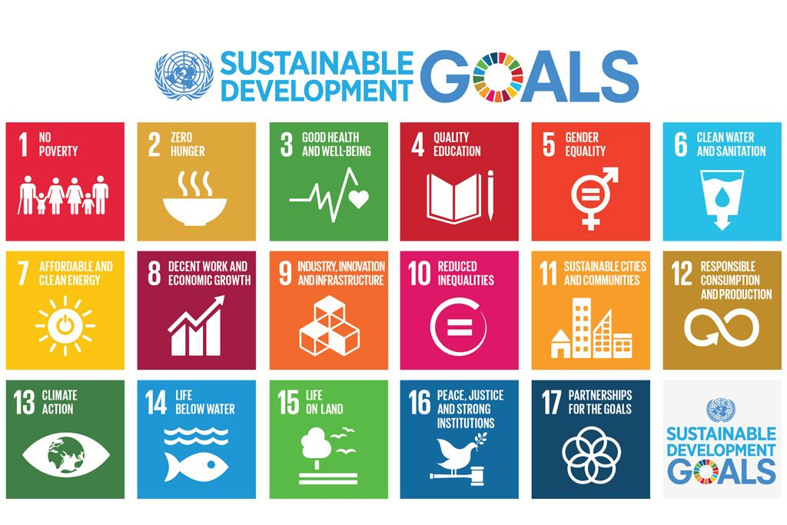
Notes:
L’Agenda 2030 per lo Sviluppo Sostenibile è un programma d’azione sottoscritto nel settembre 2015 dai governi dei 193 Paesi membri dell’ONU. Rappresenta un quadro di riferimento globale per riorientare l’umanità verso un cammino sostenibile.
È stato elaborato a seguito della Conferenza delle Nazioni Unite sullo Sviluppo Sostenibile (Rio+20) tenutasi a Rio de Janeiro, Brasile, nel giugno 2012, coinvolgendo, in un processo durato tre anni, gli Stati Membri dell’ONU e indagini nazionali che hanno impegnato milioni di persone e migliaia di attori in tutto il mondo.
Il 25 settembre 2015 l’Assemblea Generale dell’ONU ha adottato l’Agenda 2030 per lo Sviluppo Sostenibile (ONU, 2015).
Al centro dell’Agenda 2030 ci sono i 17 Obiettivi per lo Sviluppo Sostenibile (OSS).
Gli obiettivi riguardano quelle sfide globali che sono cruciali per la sopravvivenza dell’umanità.
Essi prendono in considerazione una serie di bisogni sociali quali l’educazione, la salute, la protezione sociale e le opportunità di lavoro, affrontando, nel contempo, il cambiamento climatico e la protezione ambientale. Gli OSS affrontano ostacoli sistemici per lo Sviluppo Sostenibile, come la disuguaglianza, i modelli insostenibili di consumo, la debole capacità istituzionale e la degradazione ambientale.
Una caratteristica chiave dell’Agenda 2030 per lo Sviluppo Sostenibile è la sua universalità e indivisibilità. Essa considera come destinatari tutti i Paesi, dal Sud al Nord del mondo. Tutti i Paesi che sottoscrivono l’Agenda 2030 devono adeguare il loro impegno per lo sviluppo con l’obiettivo della promozione della prosperità, proteggendo, nel contempo, il pianeta al fine di raggiungere uno Sviluppo Sostenibile.

Slide 3
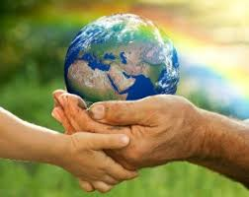
Sviluppo sostenibile
“Lo sviluppo che è in grado di soddisfare i bisogni delle generazioni attuali senza compromettere la possibilità che le generazioni future riescano a soddisfare i propri”
1987
Commissione mondiale su Ambiente e Sviluppo
Notes:
Di sviluppo sostenibile si inizia a parlare ufficialmente nel 1987, con il rapporto Rapporto della Commissione Mondiale su Ambiente e Sviluppo (meglio
nota come Commissione Brundtland) Our Common Future. Il nome venne dato dalla coordinatrice Gro Harlem Brundtland, che in quell'anno era presidente del WCED e aveva commissionato il rapporto.
A partire dagli anni '70 la progressiva presa di coscienza delle problematiche ambientali ha dato origine a un ampio dibattito sul futuro del pianeta.
Tale dibattito ha coinvolto organizzazioni internazionali, movimenti di opinione, governi e studiosi approdando al concetto di sviluppo sostenibile: "lo sviluppo che è in grado di soddisfare i bisogni delle generazioni attuali senza compromettere la possibilità che le generazioni future riescano a soddisfare i propri" (Gro Harlem Brundtland, 1987).

Slide 6
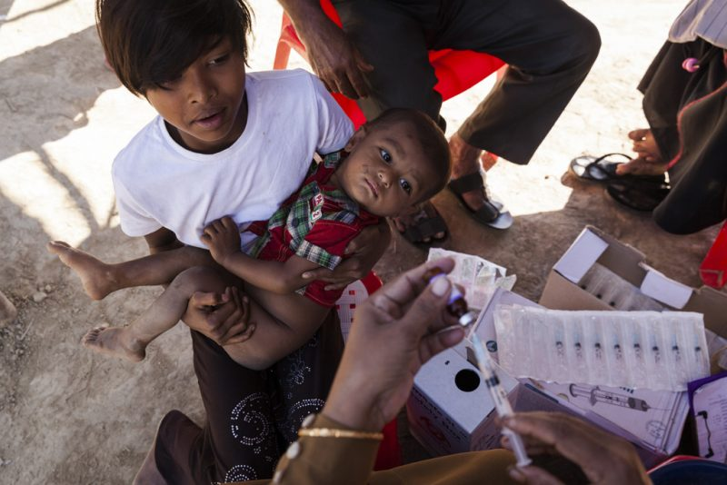
Salute
Ogni anno
più di sei milioni di bambini muoiono prima del loro quinto compleanno
Al 2018, erano 3 milioni gli adolescenti con l'HIV
Notes:
In Italia la speranza di vita è di 82 anni (oltre la media europea che è di circa 77 anni)
In Africa è di 60 anni
In Campania l’aspettativa di vita è in media tre anni inferiore rispetto a Trento e in Italia se si è laureati si vive fino a cinque anni in più e si riduce il tasso delle malattie croniche, dice il rapporto “Le disuguaglianze di salute in Italia”.

Slide 7
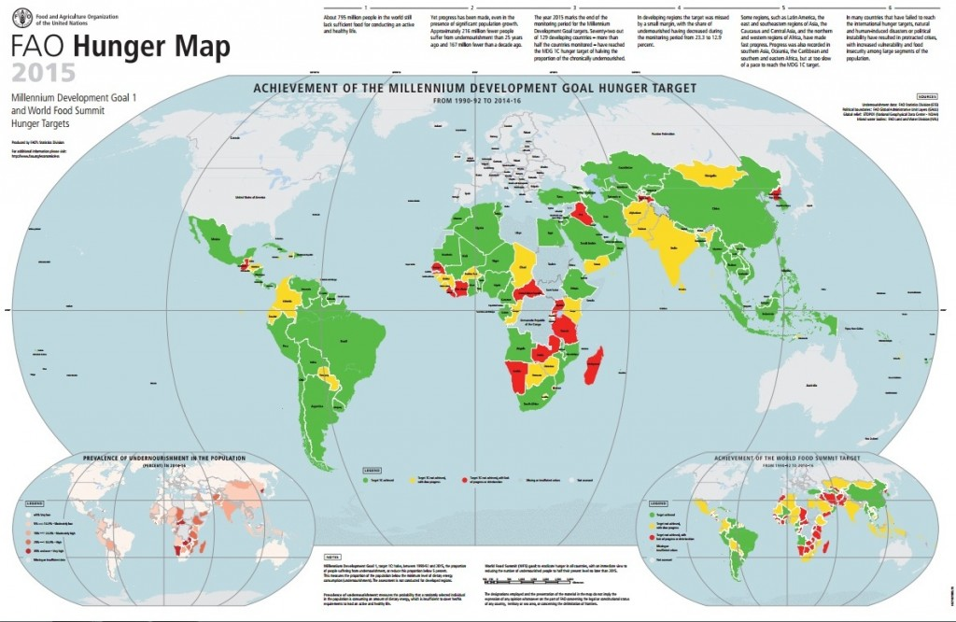
Cibo
Circa 800 milioni di persone soffrono ancora la fame.
L’attuale trend di miglioramento non sarebbe sufficiente per eliminarla entro i prossimi 15 anni.
Metà della produzione agricola viene sprecata.
Notes:
Il 40% della popolazione mondiale soffre di scarsità d’acqua

Slide 8
Acqua
Si conferma per l’Italia il record del consumo pro-capite in Europa con 159 m3 annui.
Il 30% delle famiglie non si fida a bere l’acqua del rubinetto.
Il 38,2% dell’acqua immessa nelle reti di distribuzione va dispersa.
Il 40% della popolazione mondiale soffre di scarsità d’acqua.

Slide 9
Istruzione
57 milioni di bambini non vanno a scuola
103 milioni di giovani in tutto il mondo mancano di competenze di alfabetizzazione di base
oltre il 60% di loro sono donne
Notes:
Un livello di istruzione soddisfacente si associa, di norma, a un minor rischio di povertà, a un’alimentazione più sana, a una più elevata speranza di vita, a una maggiore sensibilità nei confronti delle tematiche ambientali, e così via.
In Italia il 15% dei giovani abbandona precocemente gli studi.
In Italia il 25% della popolazione tra i 30 e i 34 anni ha completato gli studi universitari a fronte del 39% della media europea

Slide 10
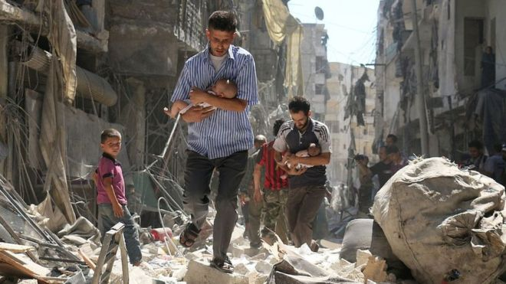
Sicurezza
Nel mondo sono attualmente in corso 36 conflitti
67,75 milioni di persone nel 2016 sono state costrette a lasciare le proprie case o il proprio paese a causa di conflitti
Notes:
http://popstats.unhcr.org/en/overview#_ga=2.205757075.1439261723.1522064433-245551176.1522064433
file:///C:/Users/Marilena/Downloads/ConflictBarometer_2017.pdf

Slide 11
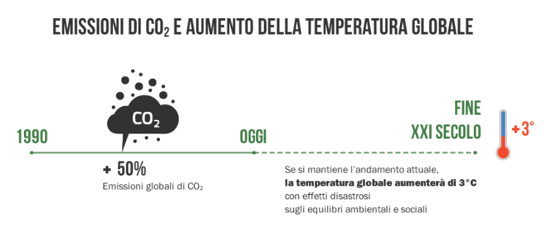
Ambiente
La principale e più urgente crisi ambientale è il cambiamento climatico
Per questo saranno necessari profondi cambiamenti del modello di sviluppo globale e dei singoli Paesi, una rapida avanzata della green economy e una drastica riduzione del consumo di combustibili fossili.
Notes:
In ITALIA: I dati confermano l’eccessiva esposizione degli abitanti delle aree più densamente popolate a concentrazioni eccessive di polveri sottili (Pm 2,5 e Pm 10)

Slide 12
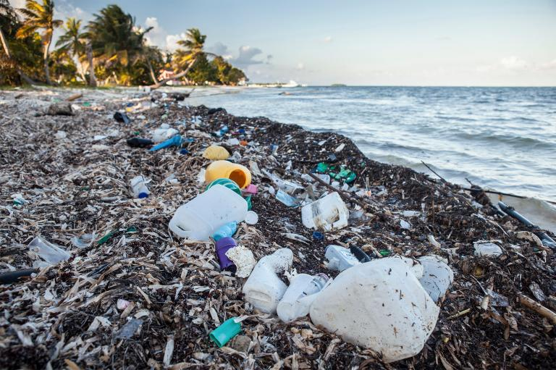
Ogni anno negli oceani finiscono circa 8 milioni di tonnellate di plastica
Tra il 1998 e il 2017, più di 1,3 milioni di persone sono morte per disastri naturali legati al cambiamento climatico e la tendenza è in crescita
Atollo corallino di Turneffe, in Belize. Foto National Geographic

Slide 13
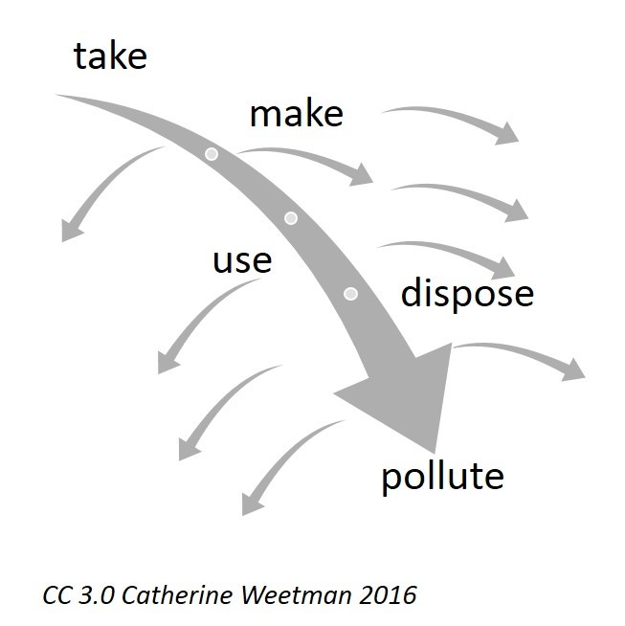
Rifiuti
sfruttamento di risorse
produzione
utilizzo
smaltimento
IN MEDIA, UN ITALIANO PRODUCE
1,3 KG DI SPAZZATURA AL GIORNO
inquinamento

Slide 14
Lavoro
Oltre 2 milioni di giovani NEET
Tassi di abbandono scolastico del 27,3% per i figli di genitori meno istruiti
Notes:
NEET: not (engaged) in education, employment or training, indica persone non impegnate nello studio, né nel lavoro né nella formazione.

Slide 15
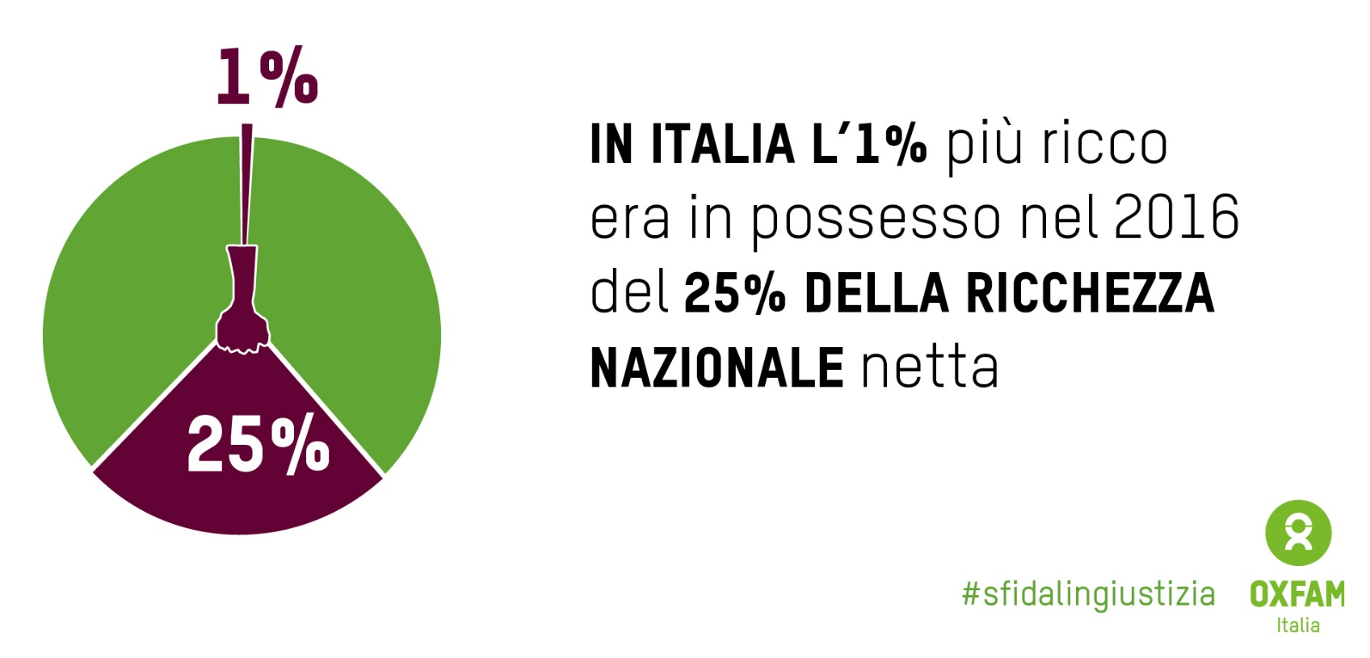
Uguaglianza
Il 20% più ricco degli italiani detiene il 66% della ricchezza nazionale netta
Notes:
un cittadino su cento possiede il 99% del patrimonio economico

Slide 16
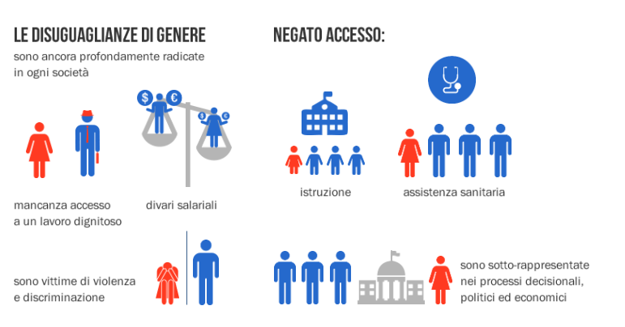
Parità
Notes:
Nel 2016 la presenza femminile nei parlamenti nazionali era di solo il 23%

Slide 17
Sviluppo sostenibile
Notes:
Lo sviluppo sostenibile coniuga le esigenze di crescita economica con quello di sviluppo umano e sociale, di qualità della vita e di salvaguardia del pianeta secondo un’ottica di benessere di lungo periodo.
Gli aspetti ambientali, economici e sociali dello sviluppo sostenibile si integrano tra loro e si sostengono reciprocamente allo scopo di costruire una società più equa, sana e armoniosa per tutti.

Slide 18
Obiettivi di Sviluppo del Millennio 2000 - 2015
Notes:
No point going halfway
https://www.youtube.com/watch?v=DdLqiTvFwJk

Slide 19
Sviluppo sostenibile

Slide 20
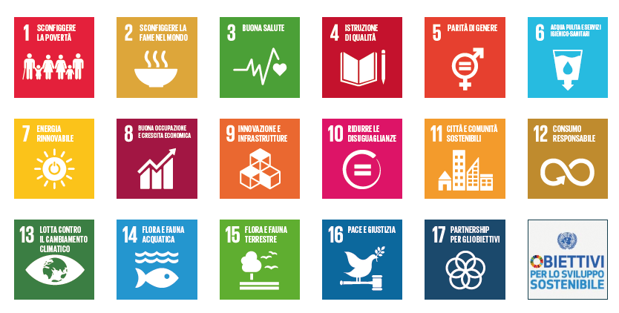
Trasformare il nostro mondo
L’Agenda 2030 per lo Sviluppo Sostenibile
L’Agenda Globale delle Nazioni Unite e i Sustainable Development Goals (SDGs)
17 obiettivi
169 target
240+ indicatori
Notes:
L’Agenda 2030 per lo Sviluppo Sostenibile è un programma d’azione sottoscritto nel settembre 2015 dai governi dei 193 Paesi membri dell’ONU. Rappresenta un quadro di riferimento globale per riorientare l’umanità verso un cammino sostenibile.
È stato elaborato a seguito della Conferenza delle Nazioni Unite sullo Sviluppo Sostenibile (Rio+20) tenutasi a Rio de Janeiro, Brasile, nel giugno 2012, coinvolgendo, in un processo durato tre anni, gli Stati Membri dell’ONU e indagini nazionali che hanno impegnato milioni di persone e migliaia di attori in tutto il mondo.
Il 25 settembre 2015 l’Assemblea Generale dell’ONU ha adottato l’Agenda 2030 per lo Sviluppo Sostenibile (ONU, 2015).
Al centro dell’Agenda 2030 ci sono i 17 Obiettivi per lo Sviluppo Sostenibile (OSS).
Gli obiettivi riguardano quelle sfide globali che sono cruciali per la sopravvivenza dell’umanità.
Essi prendono in considerazione una serie di bisogni sociali quali l’educazione, la salute, la protezione sociale e le opportunità di lavoro, affrontando, nel contempo, il cambiamento climatico e la protezione ambientale. Gli OSS affrontano ostacoli sistemici per lo Sviluppo Sostenibile, come la disuguaglianza, i modelli insostenibili di consumo, la debole capacità istituzionale e la degradazione ambientale.
Una caratteristica chiave dell’Agenda 2030 per lo Sviluppo Sostenibile è la sua universalità e indivisibilità. Essa considera come destinatari tutti i Paesi, dal Sud al Nord del mondo. Tutti i Paesi che sottoscrivono l’Agenda 2030 devono adeguare il loro impegno per lo sviluppo con l’obiettivo della promozione della prosperità, proteggendo, nel contempo, il pianeta al fine di raggiungere uno Sviluppo Sostenibile.

Slide 23
Tutti possiamo fare qualcosa
Notes:
L’Agenda 2030 richiama in modo esplicito le responsabilità di tutti i settori della società, dai governi alle imprese, dalla società civile ai singoli. Tutti possono contribuire al conseguimento degli obiettivi.
• Sono un imprenditore. Che cosa posso fare per contribuire agli SDGs? Posso rendicontare l’andamento delle performance non finanziarie della tua impresa attraverso il Bilancio di Sostenibilità. In questo modo, chiunque sia interessato a valutare l’andamento della mia azienda, potrà valutarne anche l’impatto ambientale, il modo in cui tratto i dipendenti, i fornitori e così via. Aumenterà così il grado di trasparenza complessiva dell’economia, la capacità di creare valore condiviso, e, in ultima analisi, la redditività di lungo periodo dell’impresa stessa.
• Sono un’insegnante. Che cosa posso fare per contribuire agli SDGs? Posso avviare percorsi educativi dedicati allo sviluppo sostenibile,
gli individui devono diventare agenti del cambiamento verso la sostenibilità. Essi hanno bisogno di conoscenza, abilità, valori e attitudini che li rendano più forti in vista del contributo allo sviluppo sostenibile. L’educazione pertanto è cruciale per il raggiungimento dello sviluppo sostenibile.
• Sono una giornalista. Quale potrebbe essere il mio contributo agli SDGs? Posso rendere l’opinione pubblica più consapevole del fatto che, in un mondo fortemente integrato, occorre una valutazione complessiva dei problemi. Anche questioni che vengono solitamente presentate come distanti, come le migrazioni e i cambiamenti ambientali, sono in realtà strettamente interconnesse.
• Sono uno studente. Posso fare qualcosa per contribuire agli SDGs? Posso partecipare al cambiamento globale facendomi portatore del cambiamento. Possono essere cittadini attivi del cambiamento. Ci sono 1,8 miliardi di giovani tra i 10 -24 anni nel mondo. I giovani possono usare la propria educazione per inventare, innovare soluzioni per produrre il cambiamento.

Slide 25
Cosa puoi fare tu?

Slide 26
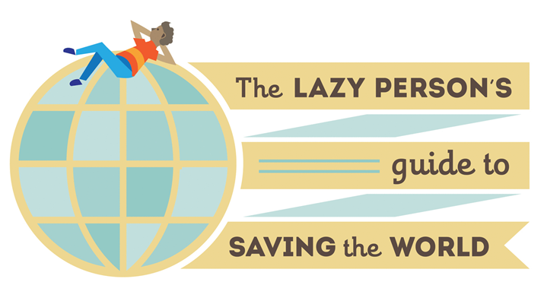
Proprio tutti…
Ogni essere umano sulla terra, anche la persona più indifferente e pigra tra noi, è parte della soluzione.
http://www.un.org/sustainabledevelopment/takeaction/

Slide 28
Tocca a voi!
Notes:
ESERCITAZIONE PUZZLE PAROLE POI ASSEGNANO OBIETTIVI AD AREE, POI NELLA RESTITUZIONE APPROFINDIAMO QUALCHE GOAL

Slide 29
Goal 4:
Istruzione di qualità
Assicurare un’istruzione di qualità, equa ed inclusiva, e promuovere opportunità di apprendimento permanente per tutti

Slide 30
Target: Entro il 2030 assicurarsi che:
Tutti completino una istruzione primaria e secondaria libera, equa e di qualità.
Sia eliminata la disparità di genere nell’istruzione.
Tutti i giovani e una parte sostanziale di adulti, uomini e donne, raggiungano l’alfabetizzazione e l’abilità di calcolo.
Tutti gli studenti acquisiscano le conoscenze e le competenze per promuovere lo sviluppo sostenibile.
In Italia il 15% dei giovani abbandona precocemente gli studi.
Il 25% della popolazione tra i 30 e i 34 anni ha completato gli studi universitari a fronte del 39% della media europea.

Slide 31
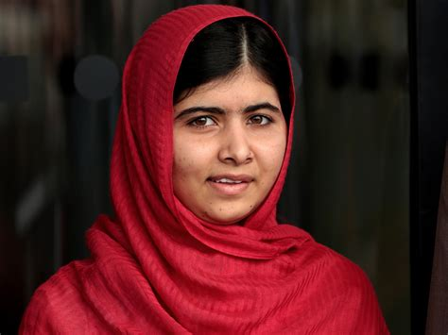
«Prendiamo in mano i nostri libri e le nostre penne», dissi. «Sono le nostre armi più potenti. Un bambino, un insegnante, un libro e una penna possono cambiare il mondo.» […]
Malala Yousafzai, premio Nobel per la pace 2014
Notes:
Malala Yousafzai è una ragazza pakistana che si batte da tempo
per i diritti civili e il diritto all’istruzione delle ragazze nei paesi musulmani,
e ha vinto nel 2014 il premio Nobel per la Pace.
È diventata molto conosciuta in seguito all’attacco subito nel 2012,
quando fu colpita alla testa da un colpo di pistola sparato da un talebano,
mentre stava tornando a casa da scuola. Tre anni prima aveva scritto un testo
raccontando il caos della città in cui viveva e i roghi delle scuole femminili
da parte dei talebani.
Nel 2013 ha tenuto un discorso durante l’Assemblea della gioventù delle
Nazioni Unite, a New York. Davanti all’assemblea, Malala ha spiegato
che i libri e le penne sono le armi più potenti e che l’educazione è l’unica soluzione.
Malala Yousafzai è la persona più giovane a essere mai stata insignita
di un premio Nobel.

Slide 32
Goal 5:
Parità di genere
Raggiungere l'uguaglianza di genere e l’empowerment di tutte le donne e le ragazze

Slide 33
Target: Eliminare:
La discriminazione nei confronti di tutte le donne.
Ogni forma di violenza contro tutte le donne.
Pratiche nocive, come matrimonio delle bambine, forzato e combinato, e le mutilazioni genitali.
Garantire:
Alle donne la piena ed effettiva partecipazione e pari opportunità di leadership a tutti i livelli del processo decisionale nella vita politica, economica e pubblica.
L’accesso universale alla salute sessuale e riproduttiva e ai diritti riproduttivi.
Riconoscere e valorizzare il lavoro di cura e il lavoro domestico non retribuiti tramite la fornitura di servizi pubblici, infrastrutture e politiche di protezione sociale e la promozione della responsabilità condivisa all’interno del nucleo familiare.

Slide 34
114 donne sono state uccise dal partner o dall’ex partner
Circa 200 milioni di bambini e donne hanno subito mutilazioni genitali
Lavoro domestico e cura della famiglia
Donne:circa 19 % del tempo
Uomini:circa l’8 % del tempo

Slide 35
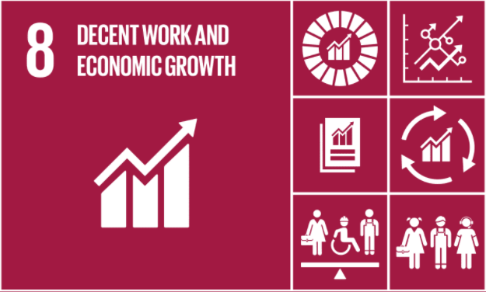
Goal 8:
Buona occupazione e crescita economica
Incentivare una crescita economica duratura, inclusiva e sostenibile, un'occupazione piena e produttiva e un lavoro dignitoso per tutti

Slide 36
Target:
Sostenere la crescita economica pro-capite
Promuovere politiche orientate allo sviluppo che supportino le attività produttive, creazione lavoro dignitoso, creatività, innovazione.
Raggiungere la piena e produttiva occupazione e un lavoro dignitoso per tutti, anche per i giovani e le persone con disabilità.
Entro il 2020 ridurre la percentuale di NEET.
Eliminare il lavoro forzato, porre fine alla schiavitù
moderna e al traffico di esseri umani.

Slide 37
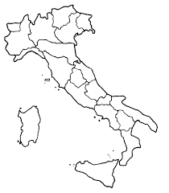
Il tasso di disoccupazione giovanile è di poco inferiore al 40%
1 giovane su 5 non lavora e non studia
Crescono i divari territoriali tra il Nord e il Sud del Paese, con un Pil pro-capite del Mezzogiorno che nel 2015 era il 47% di quello registrato nel Nord-ovest

Slide 38
Goal 9: innovazione e infrastrutture
Costruire infrastrutture resilienti e promuovere l’innovazione e l’industrializzazione equa, responsabile e sostenibile

Slide 39
Target:
infrastrutture di qualità affidabili, sostenibili e resilienti per lo sviluppo e il benessere umano di accesso equo per tutti
Industrializzazione inclusiva e sostenibile, incrementando quota di occupazione e PIL
Accesso dei piccoli industriali ai servizi finanziari, in particolare nei paesi in via di sviluppo
Aumento dell’accesso alle informazioni e accesso universale e a basto costo ad internet
- Sostenere lo sviluppo della tecnologia domestica

Slide 40
Rivoluzioni industriali nel mondo occidentale:
1770- 1850 > macchina a vapore
1856 – 1878 > petrolio
Secondo dopoguerra > nascita dell’informatica (che ha portato all’era digitale e dell’automazione)
ADESSO > IV rivoluzione industriale in corso che porterà alla produzione industriale del tutto automatizzata e interconnessa (utilizzo di big data, realtà aumentata, robotica ecc..) Industria 4.0
Oltre 2,5 miliardi di persone hanno difficoltà di accesso all’energia elettrica

Slide 41
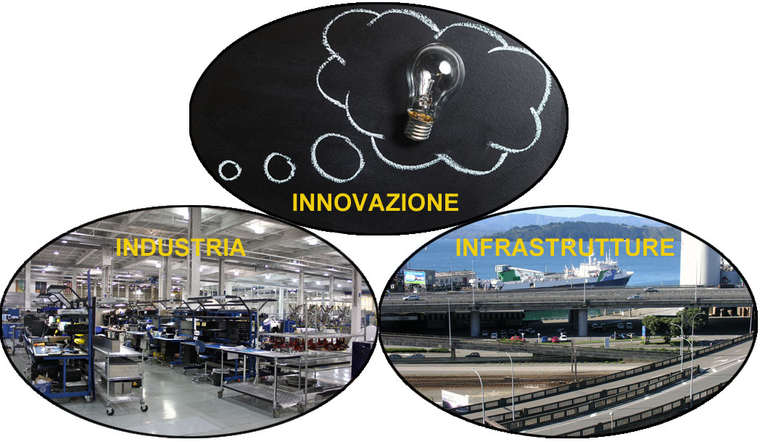
Codice degli Appalti DLgs 50/2016
Infrastrutture immateriali es. rete internet
Infrastrutture fisiche:
Rete stradale
Rete idrica
Rete aeroportuale
Rete ferroviaria
Infrastrutture energetiche

Slide 42
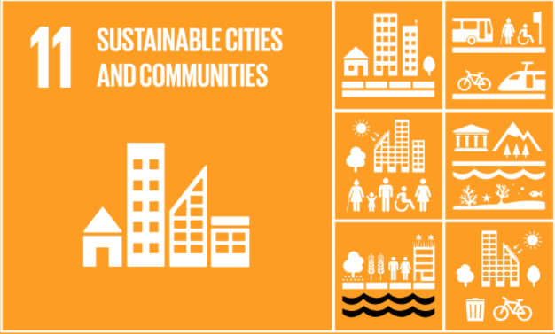
Goal 11:
Città e comunità sostenibili
Rendere le città e gli insediamenti umani inclusivi, sicuri, duraturi e sostenibili

Slide 43
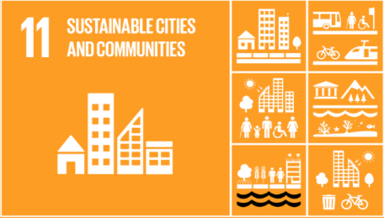
Target:
Garantire accesso ad alloggio a tutti.
Fornire accesso ai sistemi di trasporto sicuri e sostenibili.
Proteggere e salvaguardare il patrimonio culturale e naturale.
Aumentare urbanizzazione inclusiva e sostenibile.
Ridurre il numero delle vittime di persone colpite da calamità naturali.
Ridurre l'impatto ambientale negativo pro-capite (qualità aria e gestione rifiuti).

Slide 44
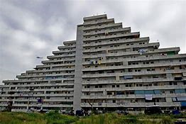

Slide 45
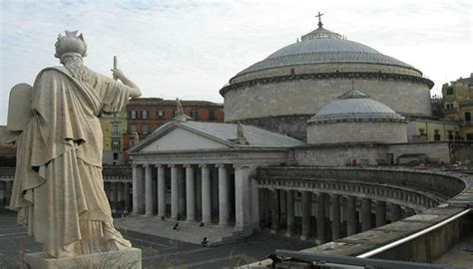
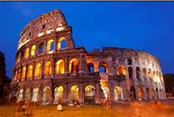
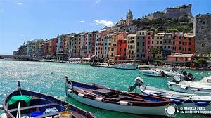
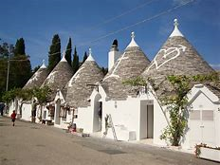
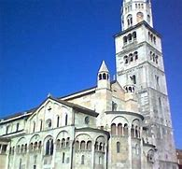
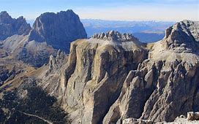
Patrimoni dell'Umanità:
1052 siti nel mondo presenti in 165 nazioni
53 in Italia

Slide 46
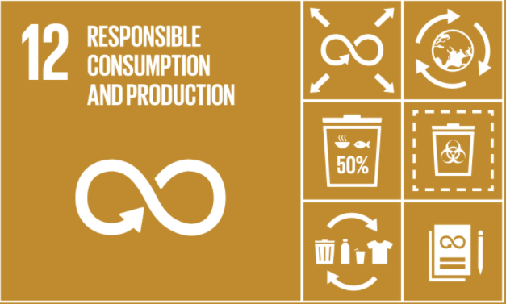
Goal 12:
Consumo e produzione responsabili
Garantire modelli sostenibili di produzione e di consumo

Slide 47
Target:
Raggiungere la gestione sostenibile e l'uso efficiente delle risorse naturali.
Dimezzare lo spreco procapite globale di rifiuti alimentari.
Ottenere la gestione ecocompatibile di sostanze chimiche e di tutti i rifiuti in tutto il loro ciclo della vita.
Ridurre la produzione dei rifiuti attraverso la prevenzione,
la riduzione, il riciclaggio e il riutilizzo.
Incoraggiare le aziende ad adottare pratiche sostenibili
Promuovere pratiche in materia di appalti pubblici che
siano sostenibili.
Promuovere la consapevolezza in materia di sviluppo sostenibile e stili di vita in armonia con la natura.

Slide 48
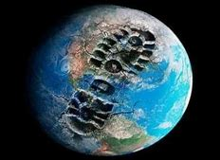
L'impronta ecologica
È l'indicatore per valutare il consumo di risorse naturali rispetto alla capacità della Terra di rigenerarle
Oggi utilizziamo l'equivalente di un pianeta e mezzo

Slide 49
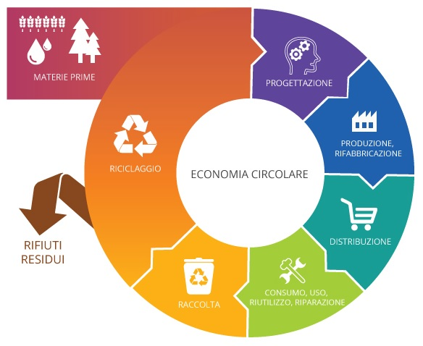
Economia circolare

Slide 50
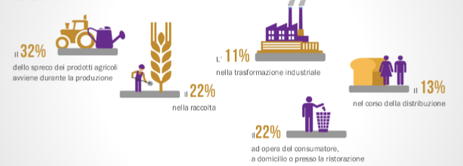
Dall'economia lineare all'economia circolare
Non “fare di più con meno” , ma fare di più con ciò di cui già disponiamo

Slide 51
Goal 17: rinnovare partenariato mondiale
Rafforzare i mezzi di attuazione per lo sviluppo sostenibile

Slide 52
Target - Finanza:
Sostegno internazionale ai paesi in via di sviluppo per migliorare la capacità interna di riscossione imposte
Mobilitare risorse finanziarie per i paesi in via di sviluppo
Target - Tecnologia:
Migliorare cooperazione Nord-Sud, Sud Sud e triangolare in ambito regionale ed internazionale per scienza, tecnologia e innovazione
Promuovere diffusione tecnologie ecocompatibili ai paesi in via di sviluppo
Coordinamento tra meccanismi esistenti per facilitare la tecnologia globale
Target – Costruzione di competenze e capacità
-Rafforzare il sostegno internazionale per un sistema di costruzione delle capacità
Target- Commercio
-Promuovere un sistema commerciale multilaterale universale, basato su regole, aperto non discriminatorio ed equo

Slide 53
Target- Commercio
-Promuovere un sistema commerciale multilaterale universale, basato su regole, aperto non discriminatorio ed equo
-Aumentare esportazioni dei paesi in via di sviluppo
-Attuazione di mercato senza dazi e l’accesso al mercato senza contingenti di importazione
Target – Questioni sistemiche
-Coerenza politica e istituzionale
-Partenariati multilaterali anche tra soggetti pubblici e privati

Slide 54
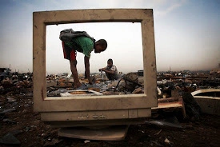
Il 30% dei giovani del mondo sono nativi digitali
Più di 4 miliardi di persone NON usano internet > il 90% di loro si trova in Paesi in via di sviluppo
MA il numero degli utilizzatori di internet in Africa è raddoppiato negli ultimi 4 anni

Slide 55
Oltre 200 tra le più importanti istituzioni e reti della società civile impegnate a promuovere l’Agenda 2030 e gli Obiettivi di sviluppo sostenibile.
www.asvis.it

Slide 56
Notes:
Il Rapporto ASviS rappresenta la pubblicazione principale dell’Alleanza per il raggiungimento degli Obiettivi di sviluppo sostenibile in Italia. Il Rapporto, oltre a fornire aggiornamenti sull’impegno della comunità internazionale per l’attuazione dell’Agenda 2030 per lo sviluppo sostenibile dell’Onu, sottoscritta dai Governi di 193 Paesi il 25 settembre del 2015, si focalizza sul contesto nazionale, articolandosi su due piani:
un’analisi sullo stato di avanzamento del nostro Paese rispetto all’attuazione dell’Agenda 2030 e ai 17 Obiettivi di sviluppo sostenibile (Sustainable Development Goals - SDGs), sia a livello macro relativa agli impegni del Governo e della società italiana, sia a livello micro con un’analisi approfondita per singolo Goal;
un quadro organico di raccomandazioni di policy, da sottoporre ai vertici, per segnalare gli ambiti in cui bisogna intervenire per assicurare la sostenibilità economica, sociale e ambientale del nostro modello di sviluppo e influenzare in questo modo le strategie e le attività del Governo.

Slide 57
www.besustainable.coop

